Slide 1
PORTRET ULICZNY ALEKSANDRA RYBICKIEGO
Piotr Zelny
Muzeum Historyczne w Sanoku
Miasto Sanok

Slide 2
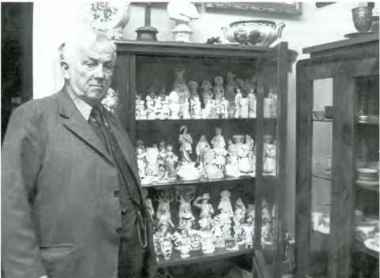
Na ulicy Aleksandra Rybickiego nikt nie mieszka choć jest jedną z najbardziej malowniczych ulic w mieście. Aleksandra Rybickiego prawie nikt nie zna choć dzieło, które stworzył znają miliony w kraju i zagranicą. Niepozorny muzealnik, samouk bez wyższego wykształcenia, poszukiwacz skarbów kultury i sztuki, żołnierz Armii Krajowej, kurier Polskiego Państwa Podziemnego, współzałożyciel Muzeum Historycznego (zamek) w Sanoku, założyciel i dyrektor Muzeum Budownictwa Ludowego (skansen) w Sanoku. Uratował od zagłady tysiące cennych zabytków i dzieł sztuki. Na ulicy Aleksandra Rybickiego znajduje się jeden z największych i najpiękniejszych skansenów w Polsce a jego życiorys jest jedną wielką przygodą.

Slide 3
Ulica Aleksandra Rybickiego w Sanoku

Slide 4
Katedra rzymskokatolicka w Przemyślu. Pocztówka z początku XX wieku
Aleksander Rybicki przychodzi na świat 1904 roku w Przemyślu (niektóre źródła podają Lwów). Zostaje ochrzczony w katedrze p.w. Wniebowzięcia Najświętszej Marii panny i św. Jana Chrzciciela.

Slide 5
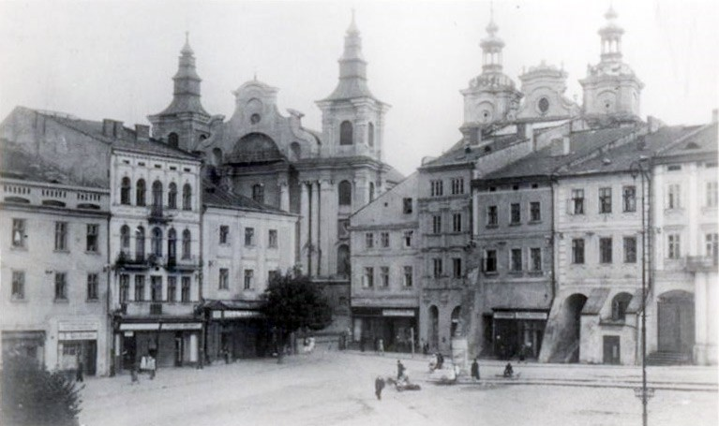
Aleksander wychowuje się bez ojca, matka jest nauczycielką w Tyrawie Wołoskiej. Mieszkają w pobliskiej wsi, Hołuczków.
W 1911 roku, w wieku 7 lat Aleksander przeprowadza się do Przemyśla, gdzie uczęszcza do 4-klasowej szkoły. Mieszka na stancji u ciotki Feliksy Sas-Nowosielskiej.

Slide 6
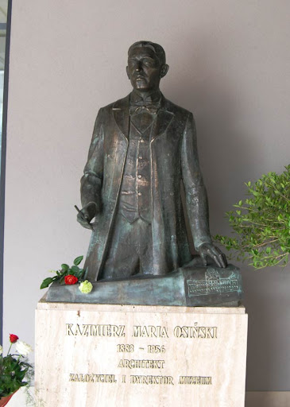
Dalekim krewnym i przyjacielem rodziny w Przemyślu jest Kazimierz Osiński. Założyciel i dyrektor Muzeum Towarzystwa Przyjaciół Nauk w Przemyślu, późniejszego Muzeum Narodowego Ziemi Przemyskiej. Kazimierz Osiński zaprzyjaźnia się z młodym Aleksandrem, z czasem staje się jego mentorem i wzorem do naśladowania. To on zaszczepia w nim pasję do kolekcjonowania zabytków i dzieł sztuki. Ta znajomość i to doświadczenie będą miały ogromny wpływ na późniejsze losy Aleksandra.
Pomnik Kazimierza Osińskiego w gmachu Muzeum
Narodowego Ziemi Przemyskiej

Slide 7
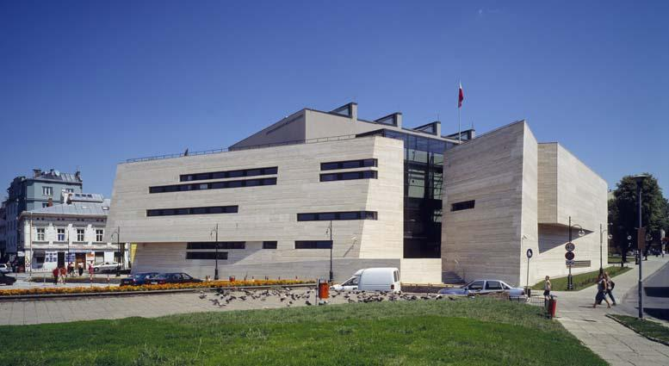
W 1918 roku Kazimierz Osiński zatrudnia Aleksandra w muzeum przemyskim. Rybicki równocześnie uczy się w szkole i pracuje. Wykonuje zazwyczaj najprostsze zadania. Jednak najbardziej fascynują go wyjazdy w teren w poszukiwaniu i pozyskiwaniu dla muzeum skarbów historii i kultury. Dzięki temu bardzo dobrze poznaje region, to też będzie miało duży wpływ na jego przyszłe losy. Po zakończeniu walk Polsko – Ukraińskich przeprowadza się do Kowna, następnie rozpoczyna studia medyczne we Lwowie.
Willa Osińskich na ulicy Krętej 5, okres międzywojenny
Współczesny gmach Muzeum Narodowego Ziemi Przemyskiej

Slide 8
Muzeum Ziemi Sanockiej w zamku, lata 30-te
Po kilku latach studiowania medycyny, Aleksander opuszcza Lwów w 1934 roku bez zdanego dyplomu. Wraca do matki do Hołuczkowa koło Sanoka. Często bywa w Sanoku. Jeździ w teren, kolekcjonuje zabytki. Angażuje się społecznie wraz z dr. Bronisławem Skwarczyńskim, Stefanem Stefańskim i Adamem Fastnachtem w działania na rzecz powołania muzeum w Sanoku. W wyniku ich inicjatywy Ministerstwo Wyznań Religijnych i Oświecenia Publicznego zatwierdza projekt powstania Muzeum Ziemi Sanockiej. Siedziba muzeum mieści się w salach na parterze zamku sanockiego. Aleksander dostaje posadę kustosza i przeprowadza się do Sanoka. Jednym z jego zadań jest przeczesywanie terenów ziemi sanockiej w poszukiwaniu cennych zabytków i dzieł sztuki, które można by pozyskać do muzealnych kolekcji. Zna doskonale teren dzięki wcześniejszym wędrówką po bezdrożach Karpat z Kazimierzem Osińskim.

Slide 9
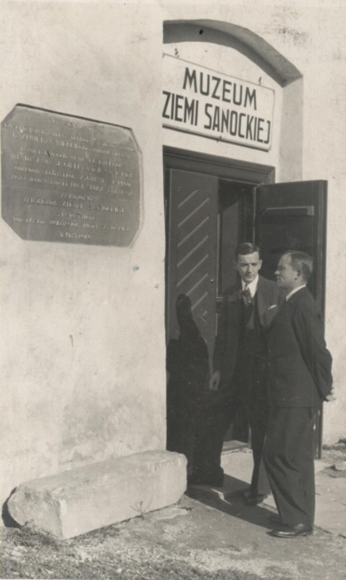
Aleksander Rybicki w pracy w muzeum, Sanok 1935
Aleksander Rybicki i Stefan Stefański, Sanok 1935

Slide 10
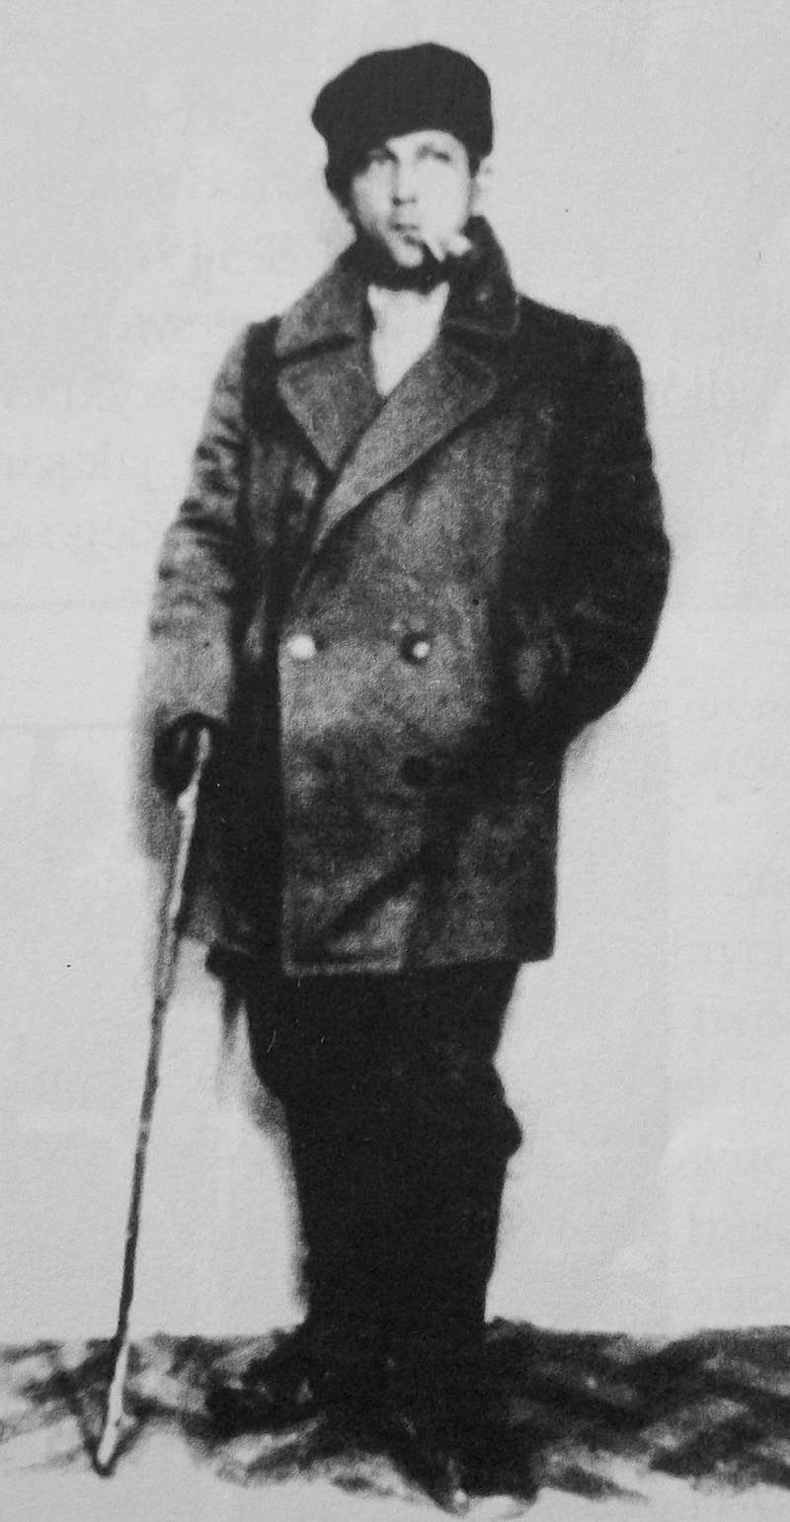
Aleksander Rybicki przebrany za księdza, okres okupacji
Po zajęciu Sanoka przez Niemców we wrześniu 1939 roku, muzeum zostaje splądrowane a budynek przejęty przez Towarzystwo Muzealne „Łemkiwszczyna”. Rybicki odmawia pracy w nowo powstałej placówce i rozpoczyna działalność w konspiracji. Zostaje kurierem Polskiego Państwa Podziemnego a następnie komendantem jednego z pododcinków przerzutowych o kryptonimie „Bronisława”.
Beskidzkie szlaki kurierskie utworzone zostały w celu utrzymania stałej łączności okupowanego kraju z Polskim rządem na emigracji. Tajnymi szlakami wiodącymi przez górskie i leśne ścieżki przeprowadzano ludzi, przerzucano broń, amunicję, pieniądze, korespondencję, rozkazy i informacje. Służba w tej formacji należała do jednej z najbardziej niebezpiecznych.
Aleksander Rybicki przebrany za ogrodnika z
Jaćmierza, 1941, Trzesniów

Slide 11
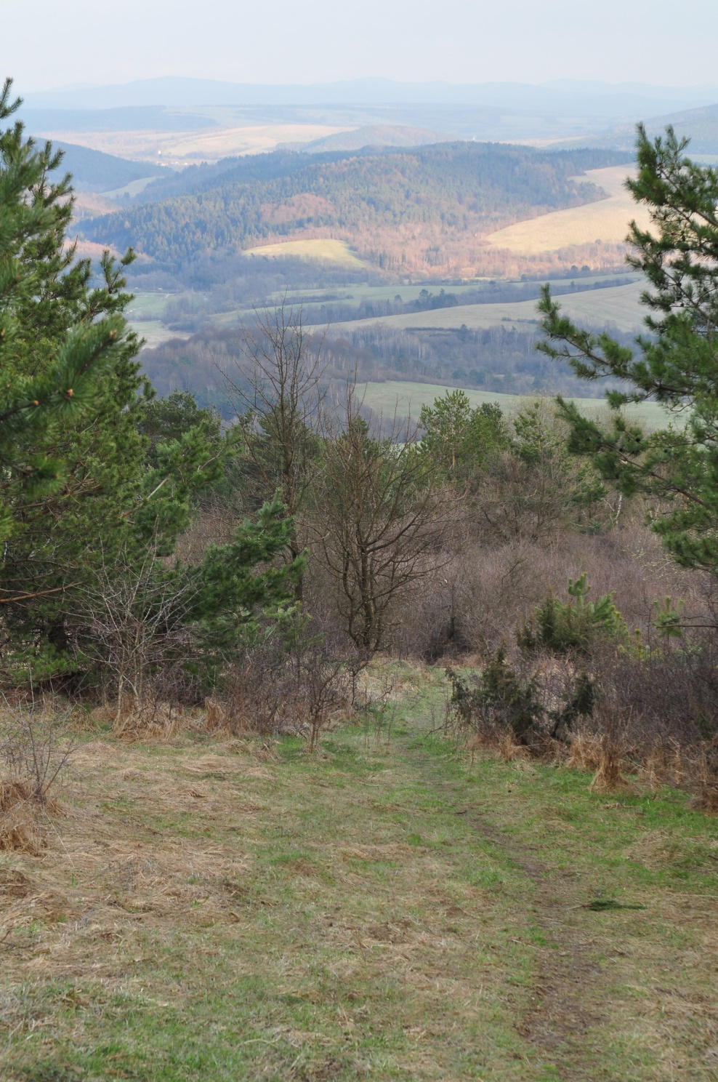
Szlak kurierski „Jaga-Kora” funkcjonował w latach 1940 – 45 i łączył Warszawę z Budapesztem. W 2012 roku fragment dawnego szlaku został oznakowany i udostępniony jako atrakcja turystyczna. Tego typu szlakami Aleksander Rybicki przynajmniej 30 razy przekraczał granicę przeprowadzając ludzi, przerzucając broń i pieniądze dla Armii Krajowej.

Slide 12
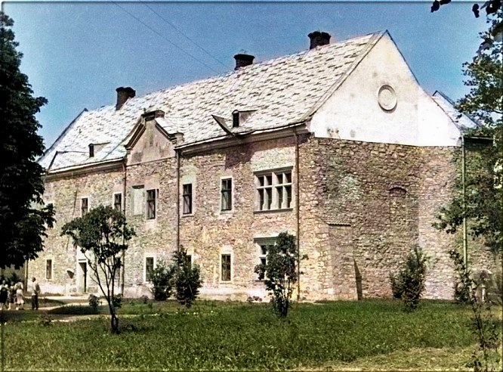
W 1947 roku Rybicki zostaje aresztowany przez NKWD i skazany za działalność na rzecz Armii Krajowej na 25 lat łagrów. Jest to w zasadzie wyrok śmierci. Po 8 latach katorgi zostaje jednak zwolniony i powraca do Sanoka w 1955 roku. Ponownie obejmuje posadę kustosza muzealnego i rzuca się w wir pracy. Zamieszkuje w pokoju na I piętrze XVIII-wiecznego zajazdu w którym mieszczą się biura muzeum. Rybicki zna doskonale okoliczne tereny, więc głównym jego zadaniem jest penetracja obszaru Bieszczad, Beskidu Niskiego i Pogórzy w poszukiwaniu, ratowaniu i pozyskiwaniu cennych przedmiotów kultury i dzieł sztuki do kolekcji muzealnych.
W latach 1955 – 58, Rybicki ponownie pracuje na zamku.
Biura Muzeum Historycznego na ulicy Zamkowej 2. Na pierwszym piętrze mieszkał A. Rybicki w latach 1955-60.

Slide 13
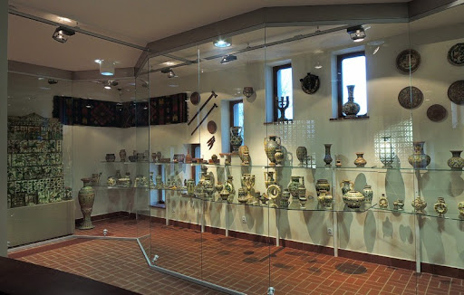
Stała wystawa ceramiki pokuckiej w Muzeum Historycznym w Sanoku
Aleksander Rybicki zebrał największą kolekcję „Ceramiki Pokuckiej” w Polsce. Ceramika ta wytwarzana była od połowy XIX wieku na Pokuciu (Karpaty wschodnie). Jeszcze za życia ofiarował kolekcję Muzeum Historycznemu. Można ją oglądać na wystawie stałej w holu zamku sanockiego.

Slide 14
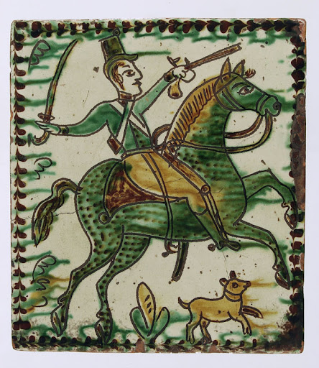
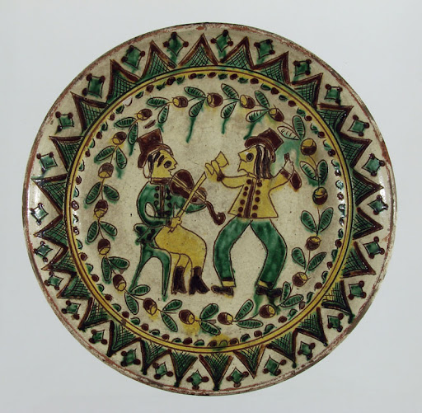
Ceramika pokucka z kolekcji Aleksandra Rybickiego

Slide 15
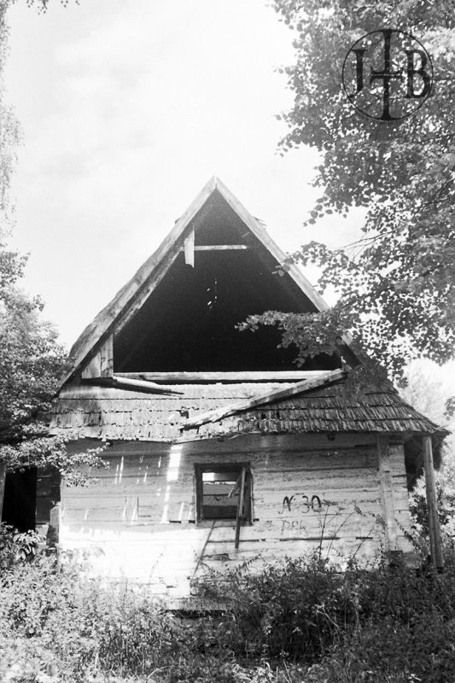
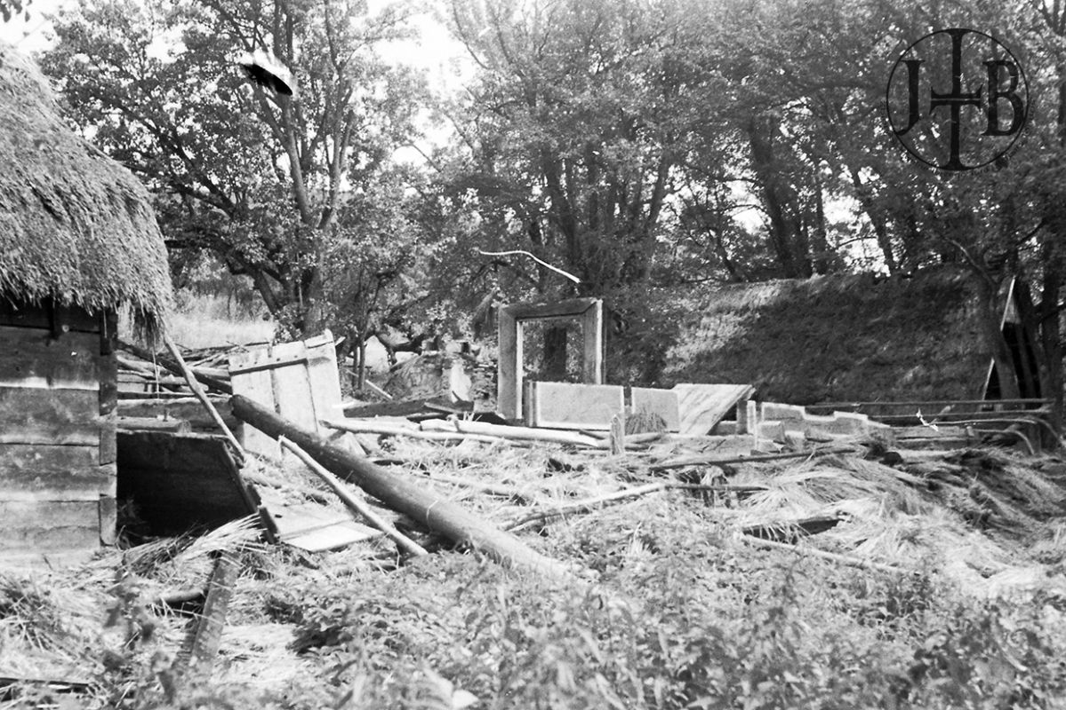
Wieś Chmiel, Bieszczady, 1959. Fot. J. Tur
Wieś Rosolin, Bieszczady, 1959. Fot. J. Tur
Przemierzając Bieszczady, Beskid Niski i Pogórza w latach 50-tych i 60-tych Rybicki przeczesuje wyludnione wsie, ogląda pozarastane chałupy i zdewastowane cerkwie. Stara się ratować wszystko to co najcenniejsze z dawnej kultury tych terenów.
Wieś Rosolin, Bieszczady, 1959. Fot. J. Tur

Slide 16
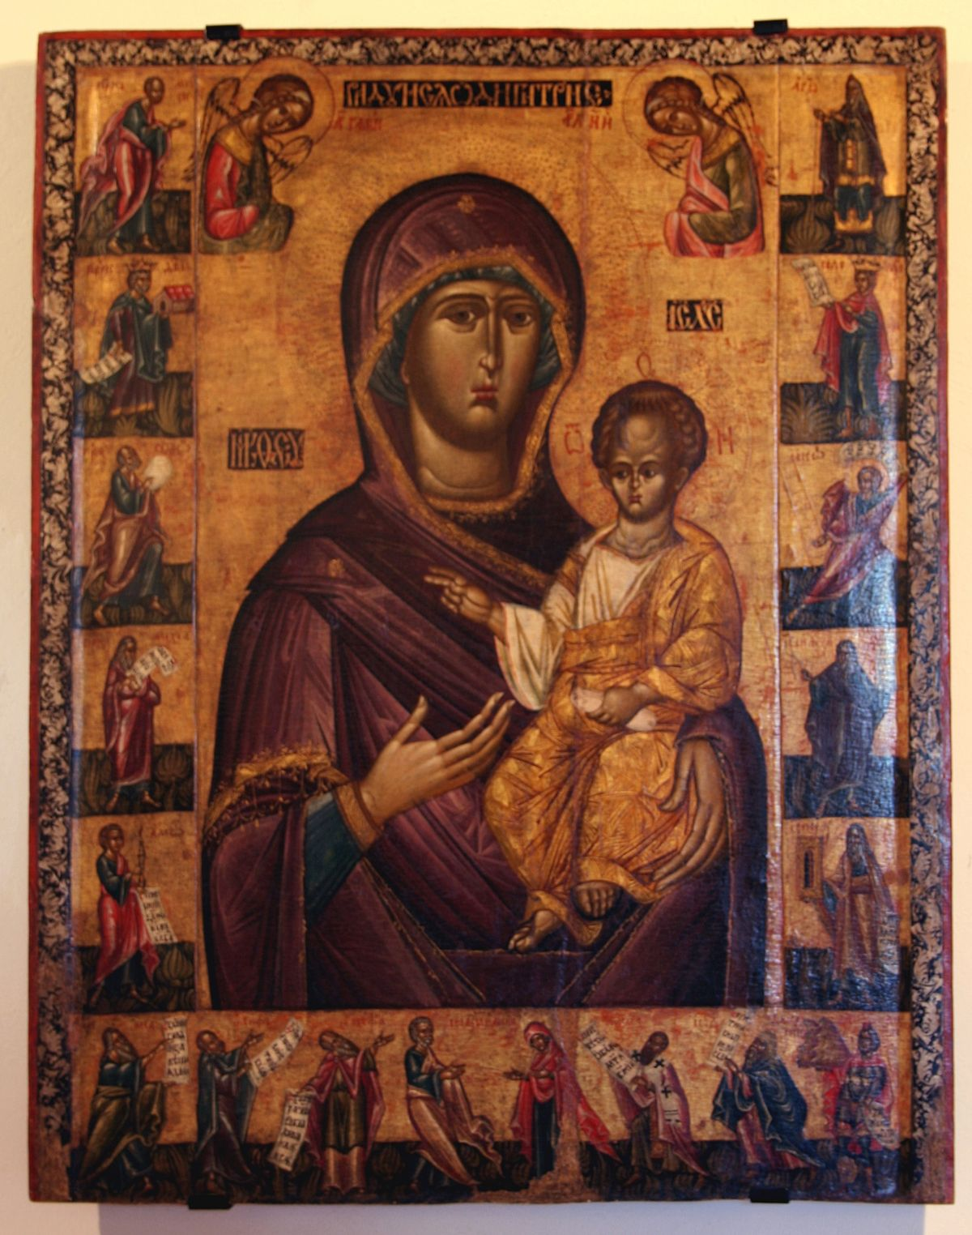
Pewnego razu Rybicki trafia do wyludnionej wsi Paniszczów w Bieszczadach. Z całej dawnej zabudowy wsi pozostał tam tylko jeden budynek. Tym budynkiem jest cerkiew widoczna na zdjęciu powyżej. W pewnym momencie Rybicki dostrzegł, że okna w cerkwi pozabijane są obrazami. Okazało się, że były to bezcenne XV i XVI-wieczne ikony. Zdjął je i ukrył nieopodal w krzakach. W nocy zorganizował transport i przewiózł je do Sanoka. Jedną z tych ikon jest ikona Matki Boskiej Hodegetrii z XVI wieku (powyżej). Ikona ta uznawana jest za najpiękniejszą ikonę w sanockiej kolekcji.

Slide 17
Dzięki wielu osobom ale głównie dzięki Aleksandrowi Rybickiemu, Jerzemu Turowi i Adamowi Fastnachtowi powstaje w Sanoku skansen w 1958 roku. Raporty z wypraw terenowych i opisy katastrofalnego stanu zabytków w regionie słane do Ministerstwa Kultury skłaniają centralę do zaakceptowania projektu powołania w Sanoku nowego muzeum. Tak powstaje muzeum na otwartym powietrzu, czyli skansen. Pierwszym dyrektorem muzeum zostaje Aleksander Rybicki.

Slide 18
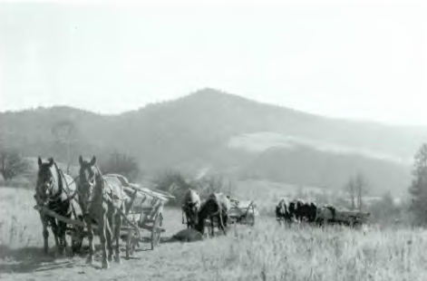
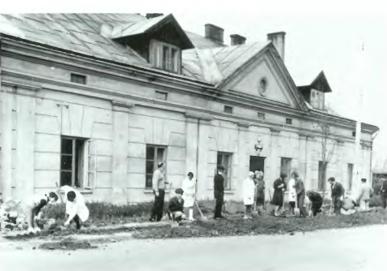
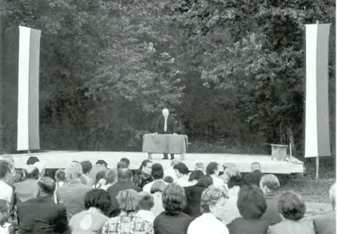
Budowa Muzeum Budownictwa Ludowego w Sanoku
Transport cerkwi z Rosolina, 1957
Montaż cerkwi z Grąziowej, 1968
Porządki wokół budynku biurowego. Na 1 piętrze mieszkanie
A. Rybickiego, 1968
Uroczyste otwarcie skansenu. Na scenie A. Rybicki, 1966

Slide 19
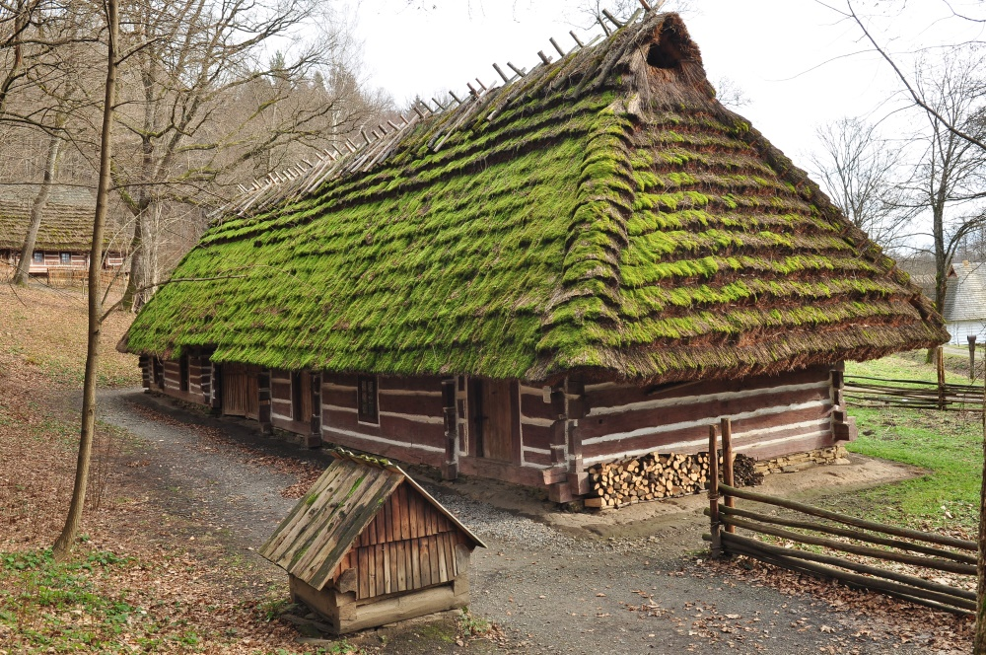
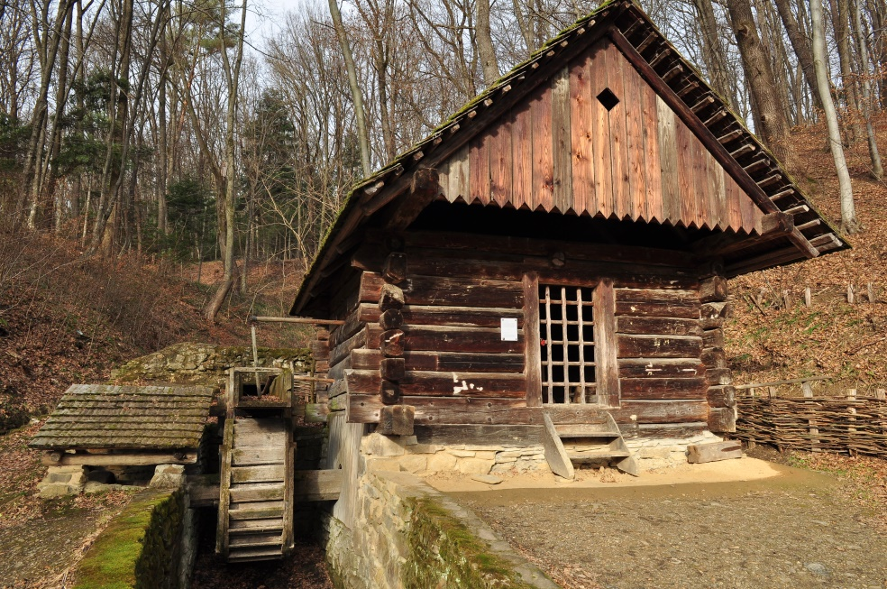
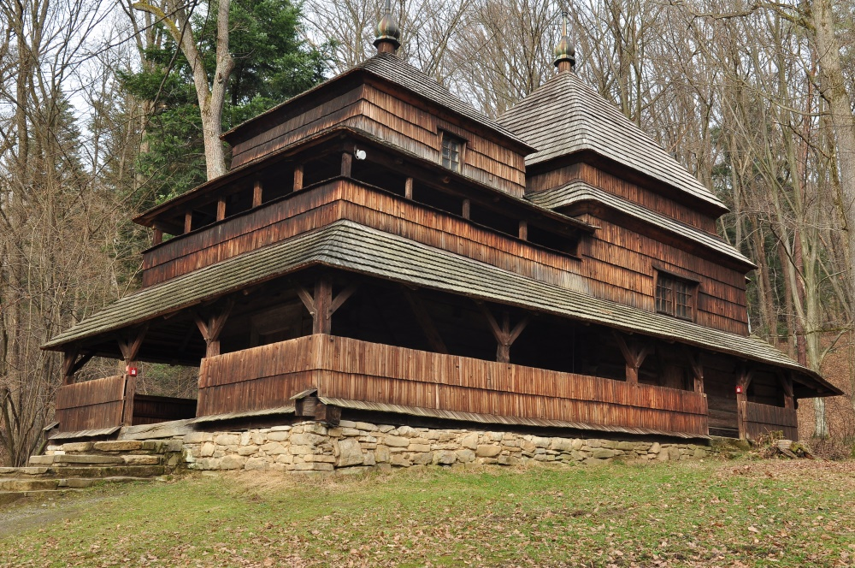
Pierwsze obiekty sprowadzone do skansenu w Sanoku
Cerkiew z Rosolina, 1750
Chałupa ze Skorodnego, 1861
Młyn wodny z Woli Komborskiej, 2 poł. XIX wieku
Cerkiew z Grąziowej, 1731

Slide 20
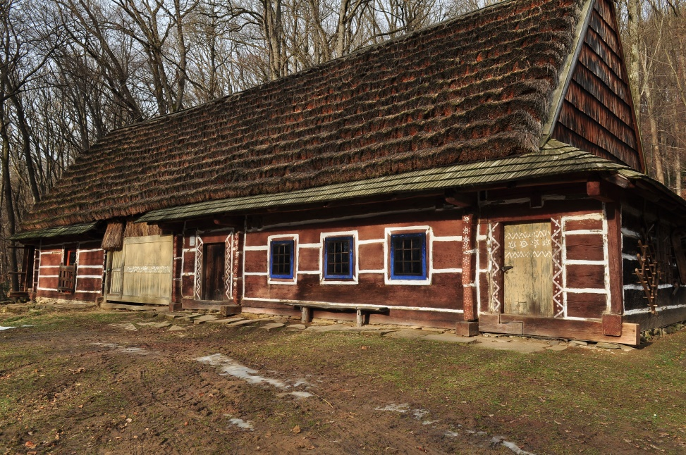
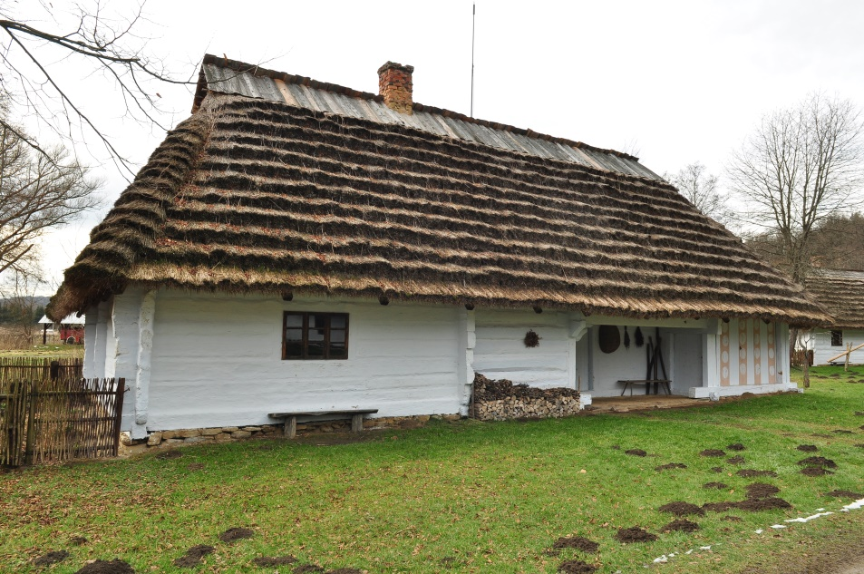
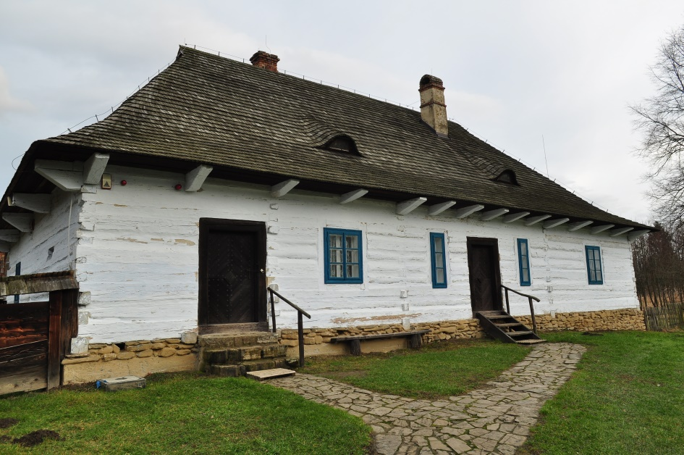
Pierwsze obiekty sprowadzone do skansenu w Sanoku
Chałupa z Niebocka, 1901
Chałupa z Komańczy, 1885
Chałupa z Dąbrówki (Sanok), 1681
Plebania z Ropek koło Gorlic, 1865

Slide 21
Budynek XVIII-wieczny, stojący przy dawnej drodze do Mrzygłodu, mieści na parterze biura, bibliotekę i pracownię konserwatorską Muzeum Budownictwa Ludowego (ul. Traugutta 3). Na I piętrze znajduje się archiwum, księgowość i dawne mieszkanie Aleksandra Rybickiego. Dyrektor skansenu mieszkał tu od 1960 do śmierci w 1983 roku.

Slide 22
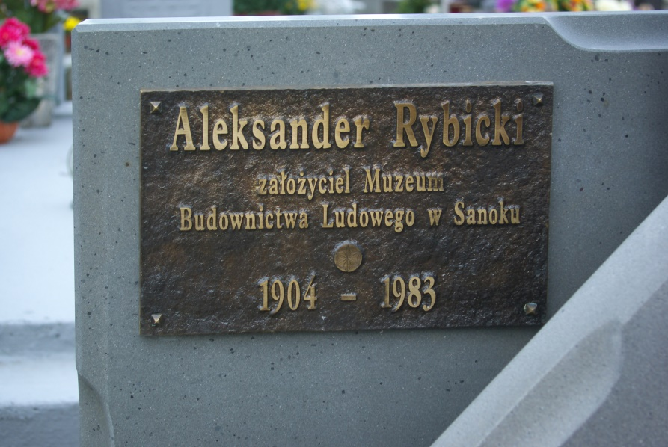
Aleksander Rybicki umiera w 1983 roku i zostaje pochowany na cmentarzu w Sanoku przy ulicy Rymanowskiej. Grób jego znajduje się w sekcji 7, dzielnicy 1 cmentarza.

Slide 23
W 2004 roku pracownicy Muzeum Budownictwa Ludowego uhonorowali pamięć założyciela i pierwszego dyrektora muzeum fundując tablicę pamiątkową w setną rocznicę urodzin Aleksandra Rybickiego. Tablica znajduje się w sektorze Pogórzan Zachodnich, przed wejściem do kościoła z Bączala Dolnego.

Slide 24
Wskazówki:
W biurach Muzeum Budownictwa Ludowego (skansen) na ulicy Traugutta 3 mieści się archiwum muzealne. Można tam znaleźć wiele ciekawych fotografii i dokumentów związanych z życiem i działalnością Aleksandra Rybickiego. Można porozmawiać z pracownikami, być może udzielą dodatkowych informacji, opowiedzą jakąś historię o Rybickim lub pomogą skontaktować się z kimś kto go znał.
W skansenie na ulicy A. Rybickiego 3 odnajdziecie budynki, które Rybicki ocalił od zagłady i przeniósł do parku etnograficznego. Fotografie tych obiektów są na slajdach powyżej. Tam też znajdziecie tablice pamiątkową, obok kościoła z Bączala Dolnego w sektorze Pogórzan Zachodnich.
W biurach Muzeum Historycznego na ulicy Zamkowej 2 mieści się archiwum muzealne. Jednak można tam znaleźć jedynie kilka fotografii Rybickiego z okresu przedwojennego i czasów okupacji.
Halina Piasecka-Wilczyńska „Aleksander Rybicki – muzeolog – etnograf – kolekcjoner”, Materiały Muzeum Budownictwa Ludowego w Sanoku. 1984, nr 28, s. 7 – 14 https://www.pbc.rzeszow.pl/dlibra/publication/9629/edition/8917/content?ref=desc
Jerzy Tur „Wspomnienie o AleksandrzeRybickim”, Materiały Muzeum Budownictwa Ludowego w Sanoku. 2004, nr 36, s. 7 – 16 https://www.pbc.rzeszow.pl/dlibra/publication/9766/edition/9029/content?ref=desc
Marian Struś „Pasja według Aleksandra Rybickiego”, Materiały Muzeum Budownictwa Ludowego w Sanoku. 2008, nr 37, s. 379 – 395 https://www.pbc.rzeszow.pl/dlibra/publication/9818/edition/9056/content?ref=desc

Slide 25
Film „Historia Muzeum Budownictwa Ludowego w Sanoku” http://skansen.mblsanok.pl/historia.html
M. Z. „ Muzealnictwo pasją życia”. „Nowiny”, Nr 51, s. 4, 1 marca 1962
https://www.pbc.rzeszow.pl/dlibra/publication/3111/edition/2881/content?ref=desc

